Slide 1


Summary of “Random Access Heterogeneous MIMO Networks”
Kate Ching-Ju Lin, Shyamnath Gollakota, and Dina Katabi. Random access heterogeneous mimo networks.
SIGCOMM Comput. Commun. Rev., 41(4):146–157, August 2011.
Laureando:
Marco Bidoli
Relatore:
Prof. Massimiliano Comisso

Slide 2

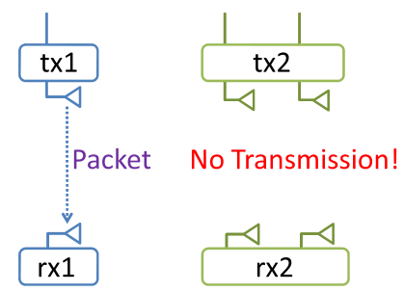
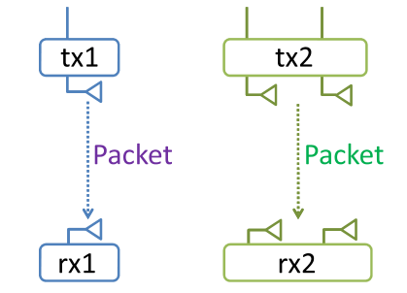
UTILIZZO EFFICIENTE DELLE ANTENNE
IEEE 802.11n, standard per le reti wireless, non permette la comunicazione concorrente dei nodi
L’evoluzione tecnologica ha portato ad un aumento del numero di antenne nei dispositivi wireless.
IEEE 802.11n adotta MIMO per trasmettere più flussi di dati di un’unica trasmissione, ma non consente trasmissioni concorrenti da dispositivi diversi.
802.11n⁺: aumentare il throughput sfruttando trasmissioni concorrenti dei nodi, mantenendo l’accesso completamente distribuito.
(a) Comportamento di 802.11n
(b) Obiettivo di n⁺

Slide 3
DESIGN DI 802.11n⁺
Risolvere il problema delle trasmissioni concorrenti e delle interferenze
Supportare trasmissioni concorrenti in maniera completamente distribuita ha richiesto:
Estensione della tecnica di carrier sensing a spazi ortogonali, per rilevare opportunità di trasmissione in presenza di altri segnali sul mezzo trasmissivo.
Meccanismi per evitare interferenze del trasmettitore con le comunicazioni in corso:
Interference nulling, per annullare la propria interferenza ai ricevitori che impegnano tutte le loro antenne nella loro comunicazione.
Interference alignment, per posizionare il proprio segnale nel sottospazio di interferenza già esistente nei ricevitori.

Slide 4
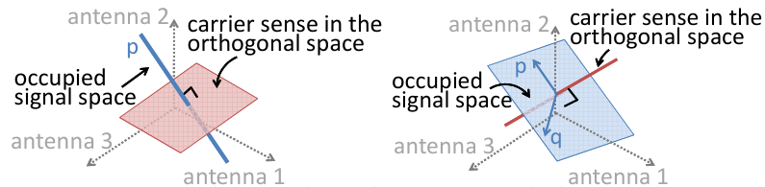
IL PROBLEMA DEL CARRIER SENSING
Prima della trasmissione simultanea, il trasmettitore deve identificare gli spazi di trasmissione disponibili
Il trasmettitore che vuole iniziare una comunicazione conosce i canali su cui sono presenti trasmissioni attive grazie agli scambi RTS-CTS.
Se ha a disposizione un numero sufficiente di antenne, il trasmettitore effettua il carrier-sensing sullo spazio ortogonale a quello delle trasmissioni in corso.

Slide 5
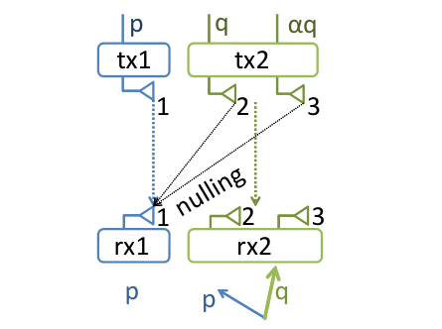


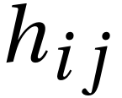

INTERFERENCE NULLING
Obiettivo: eliminare le interferenze ai ricevitori completamente occupati in una comunicazione
h₂₁
h₃₁
Vincolo di nulling:
Si utilizzano i coefficienti di canale per calcolare il vettore di pre-codifica .
I segnali trasmessi dalle antenne si combinano per annullarsi al ricevitore indesiderato.
Richiede l’impiego di un numero di antenne pari ai flussi da annullare.

Slide 6
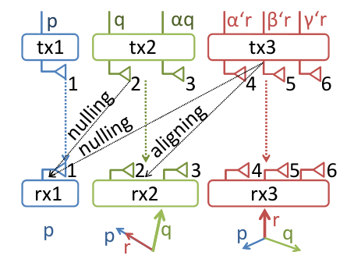
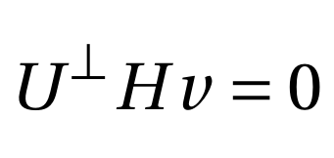
INTERFERENCE ALIGNMENT
Il nulling impone troppi vincoli per garantire assenza di interferenze, quando possibile si fa uso dell’interference alignment.
Vincolo di alignment:
Nell’alignment, il trasmettitore:
Calcola lo spazio dei segnali U ⊥, grazie alla conoscenza dei canali su cui stanno avvenendo le altre comunicazioni.
Allinea i propri flussi trasmessi nello spazio di interferenza dei ricevitori, grazie alla conoscenza dei canali in uso.
Sfrutta i gradi di libertà residui per trasmettere ulteriori flussi dati.

Slide 7
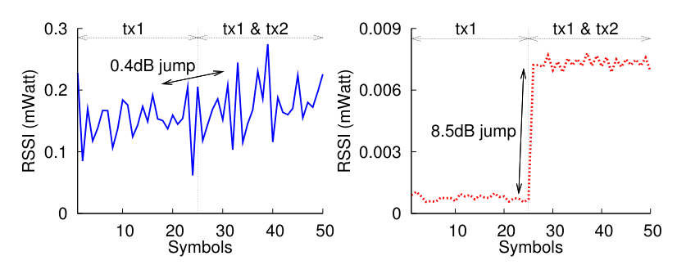
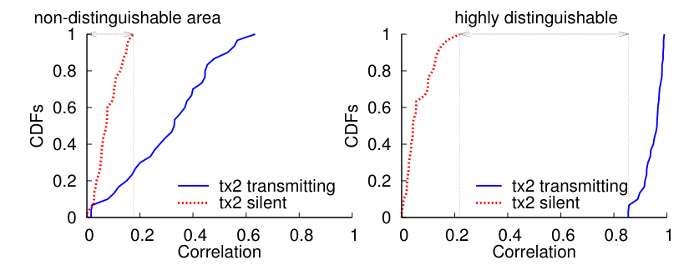
VALUTAZIONE MULTI-DIMENSIONAL CS
Il carrier sensing su spazi ortogonali permette di avvertire la presenza di trasmissioni multiple all’interno del mezzo trasmissivo.
Potenza rilevata sul mezzo trasmissivo a confronto con la potenza rilevata eseguendo la proiezione dei segnali.
Anche nella cross-correlazione dei preamboli si migliora la distinguibilità delle trasmissioni

Slide 8
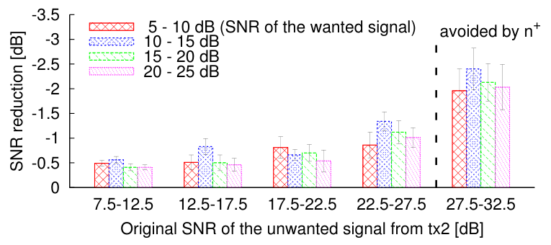
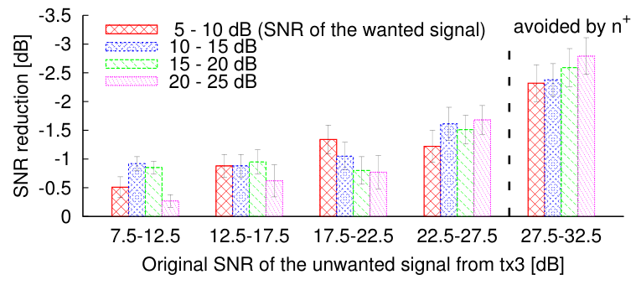
EFFETTI DI NULLING E ALIGNMENT
Riduzione del valore SNR utilizzando le tecniche di nulling e alignment rispetto a quello misurato senza interferenze concorrenti.
Riduzione SNR in seguito a nulling
Viene imposto ai nuovi trasmettitori di ridurre la propria interferenza al di sotto della soglia di 27 dB
Riduzione SNR in seguito ad alignment

Slide 9
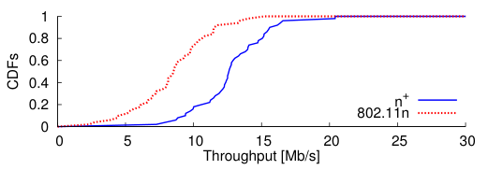
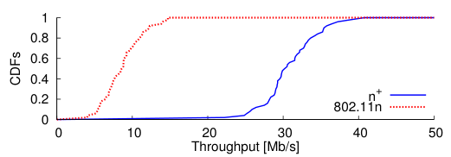
VALUTAZIONE DEL THROUGHPUT
I nodi con un maggior numero di antenne sono quelli che beneficiano maggiormente da n⁺
(a) Throughput di tx1-rx1
(b) Throughput di tx2-rx2
Miglioramenti ottenuti rispetto a 802.11n:
1.5x per la coppia tx2-rx2
3.5x per la coppia tx3-rx3
(c) Throughput di tx3-rx3

Slide 10
Grazie per
l’attenzione!

